Slide 1
北风网在线培训
设计模式系列课程
第十一讲 享元模式
讲师：历风行

Slide 2
一、什么是享元模式
Flyweight模式也叫享元模式，是构造型模式之
一，它通过与其他类似对象共享数据来减小内存
占用。

Slide 3
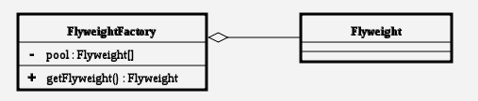
二、享元模式的结构

Slide 4
三、享元模式的角色和职责
抽象享元角色：
所有具体享元类的父类，规定一些需要实现的公共接口。
具体享元角色：
抽象享元角色的具体实现类，并实现了抽象享元角色规定的方法。
享元工厂角色：
负责创建和管理享元角色。

Slide 5
欢迎访问北风学习在线
我们的网址是 http://www.ibeifeng.com

